Slide 1
INNOVACION SOCIAL CRITICA & TENDENCIAS
Dr. Pedro Pablo Cardoso
Leeds Beckett University
p.p.cardoso-castro@leedsbecket.ac.uk

Slide 2
Aproximación critica
Instrumentalización de la función social – Logica de mercado para atender necesidades sociales
Validación de la ausencia de estado – vía paradigma del emprendimiento
Confusión/Imprecisión lingüística, semántica, ideológica: Innovación social como socialismo, revolución, humanismo, mercantilismo, utilitarismo, tecno centrismo?

Slide 3
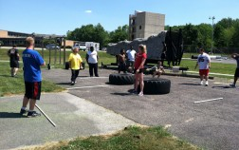
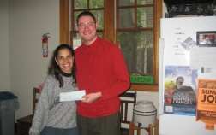
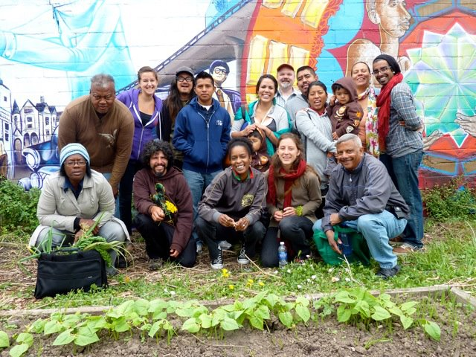
Tendencias Emergentes de innovación social

Slide 4
Innovación Social y Cambio Climático: Transition Network
Cohesión social y relaciones comunitarias: El Banco del tiempo
Nuevas economías – Economía circular: Monedas locales
Ensenando a pescar: desarrollo de capacidades locales en el ámbito rural

Slide 5
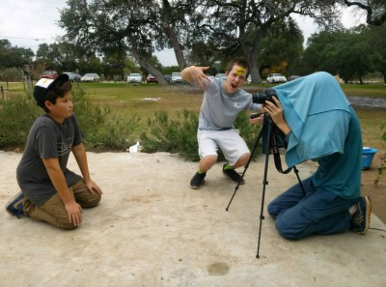
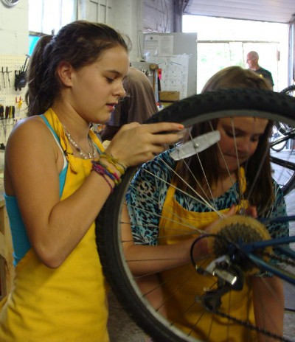
Jóvenes expertos – Habilidades para la
Ciudadanía global.
Movimiento Escuela Nueva
Aprendizaje Abierto (Open Learning): no
Centrado en pruebas ni niveles –vs –
Habilidades (detección & desarrollo), maestría y aplicación practica
Gana tu regalo: Desarrollando habilidades
para su uso practico en la vida. Confianza,
Carácter, disciplina, interés… y semillas de
Emprendimiento!!
Estudiantes como tutores: programas de
voluntariado creando el semillero de
Futuros educadores de alto nivel

Slide 6
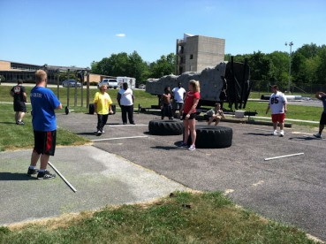
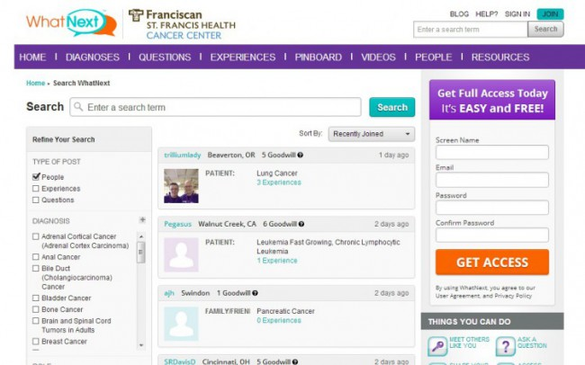
Entrenamiento Metabólico Publico: Deporte como elemento de cambio social y mejoramiento de salud publica. (Bootcamp uniendo extremos: policía y jóvenes en comunidades vulnerables)
Medicina: de regreso a la vieja escuela:
Voluntariado. Citas de 40’ sin "intermediarios”
Explorando mecanismos no convencionales
Para interactuar con pacientes – telemedicina
Extensión de cajas de compensación, etc.
Telemedicina
Extensión de cajas de compensación, etc

Slide 7
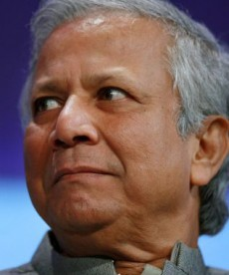
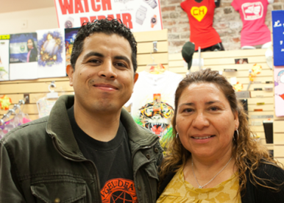
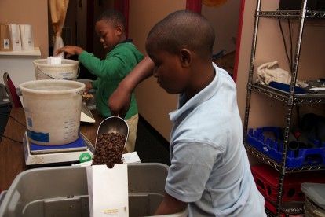
YANUS: Micro finanzas. Bancos cooperativos, Banco(a) ética,– Endorsmetn de compañías con credibilidad y experiencia!
Banca alternativa: crédito comunitario
Rotativo de fácil acceso para bienes de capital
y emprendimiento
Monedas locales – economía circular y
Pedagogía financiera

Slide 8
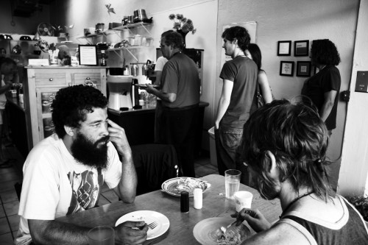
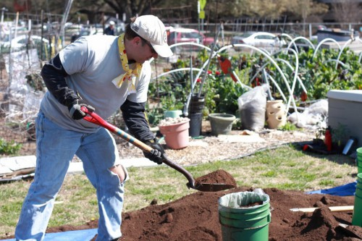
Comida saludable – producción local y programas productivos de agricultura Urbana
Café y comedor comunitario: Emprendimiento
Por y para los beneficiarios – desarrollo de
Confianza y habilidades laborales practicas
Reclamo de espacios urbanos públicos y
terrenos baldíos para agricultura comunitaria
Espacios para la gente!

Slide 9
Para terminar...
validation de la economia informal como instrumento de inclusion economica
y para la generation de resiliencia y sustentabilidad/sostenibilidad urbana
No es la certeza sino la curiosidad y el deseo de explorar lo desconocido lo que incentiva el progreso
MUCHAS GRACIAS

